Slide 1

Bài 3: Yêu quý bạn bè
( Tiết 1)

Slide 2
Yêu quý bạn bè
Bài
3
(Tiết 1)

Slide 3

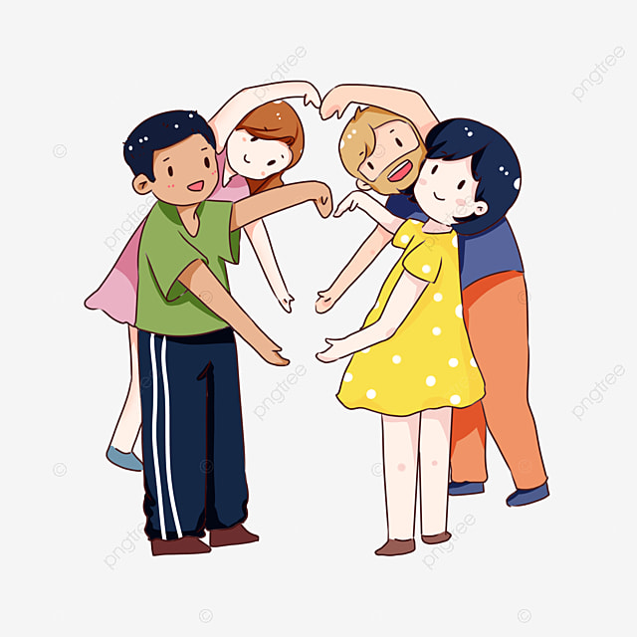
Hoạt động1:Kể về người bạn mà em yêu quý
KHÁM PHÁ
Gợi ý:
Bạn em tên là gì?
Bạn có đặc điểm,sở thích gì?
Vì sao em chơi với bạn?
Em ấn tượng nhất điều gì ở bạn?

Slide 4


KHÁM PHÁ
Hoạt động 2: Tìm hiểu lời nói, hành
động thể hiện sự yêu quý bạn bè

Slide 5


KHÁM PHÁ
Các bạn trong tranh đang làm gì? Việc làm đó thể hiện điều gì?

Slide 6
KHÁM PHÁ
Hoạt động 3: Cách ứng xử thể hiện sự yêu quý bạn bè
Cách nói, xưng hô thể hiện sự yêu quý bạn bè.
THẢO LUẬN NHÓM 4
Cách thể hiện thái độ, cử chỉ thể hiện sự yêu quý bạn bè.
Cách thực hiện hành động thể hiện sự yêu quý bạn bè.

Slide 7


KHÁM PHÁ
Cách nói, xưng hô
Nên xưng hô thân mật nhưng đúng mực, lịch sự: cậu – tớ, bạn – tớ, bạn – mình….

Slide 8
KHÁM PHÁ
Cách thể hiện thái độ, cử chỉ
Nên có thái độ chân thành, tôn trọng, quan tâm đến bạn; cử chỉ thể hiện sự thân thiện, đồng cảm với bạn như khoác vai, cầm tay… Không nên có thái độ, cử chỉ thể hiện sự coi thường, xúc phạm đến bạn.

Slide 9
KHÁM PHÁ
Cách thực hiện hành động
Hành động: Chia sẻ vui buồn với bạn; chia sẻ sách, truyện, đồ chơi với bạn; giảng bài cho bạn; giúp bạn khi bạn gặp khó khăn… Thực hiện hành động gắn với thái độ, cử chỉ chân thành, tôn trọng

Slide 10
KHÁM PHÁ
Kết luận: Để thể hiện sự yêu quý bạn bè, chúng ta cần có lời nói, cách xưng hô, thái độ, cử chỉ và những hành động, việc làm phù hợp.

Slide 11
Chúc các con
chăm ngoan, học giỏi!

